Slide 1
此申请书填写完毕后，按以下指引发送邮件：
1.邮件主题：XX城市-授权经营意向申请书--公司简称
2.邮件正文：XX公司（全称）申请书
3.邮件附件：附上填写完毕的申请书（PPT\PDF格式均可）
4.收件人：network-L@xiaopeng.com，以及对应区域的渠道发展经理的邮箱
小鹏汽车XX市授权经营意向申请书
申请公司：
时 间：2023/XX/XX

Slide 2
本次申请项目说明-1
申请城市：XX市 （特别说明：如同家申请主体或集团申请商申请多个城市需分城市提交本资料）
申请门店类型： √销售服务中心 体验店 服务中心
是否专营售后： √是 否（情况简介：与哪些品牌合营…… ）
申请主体信息 |  | 经营情况 （如为集团申请商请描述集团情况，如非集团申请商请描述申请主体公司经营情况） |  | 场地基本情况 （如有多个候选场地请描述主要意向场地）：
申请公司 (录属集团如有) |  | 目前主营版块业务 |  | 拟选场地位置 | xx市xx区/县xx
法人代表 |  | 目前在营4S店数量 |  | 场地面积（㎡）
控股股东 |  | 目前在营4S店品牌 |  | 场地是否已租赁 | 已租赁/意向租赁/自有场地
注册资金 |  | 2022年度汽车版块总销售台数 |  | 场地租期剩余或预计可租赁年限（年）
申请公司 股权结构 |  | 目前在营4S店分布区域（省或城市） |  | 拟选场地商圈的城市排名
运营小鹏的公司股权结构 |  | 在本次申请城市经营4S店数量及品牌
是否有股权代持 |  | 汽车板块年营业额

Slide 3
本次申请项目说明-2
序号 | 获奖时间 | 颁奖公司 | 获奖级别 （公司级、大区级等） | 获奖名称 | 经销商 体系排名 | 获奖的4S店 | 其他
1
2
3
序号 | 职位 | 姓名 | 学历 | 工作年限 | 主要工作经历
1 | 大股东
2 | 拟任总经理

Slide 4
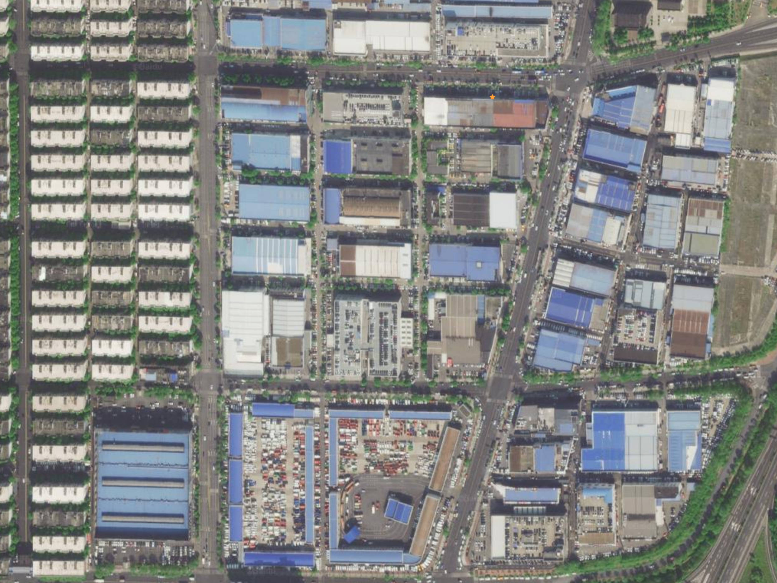
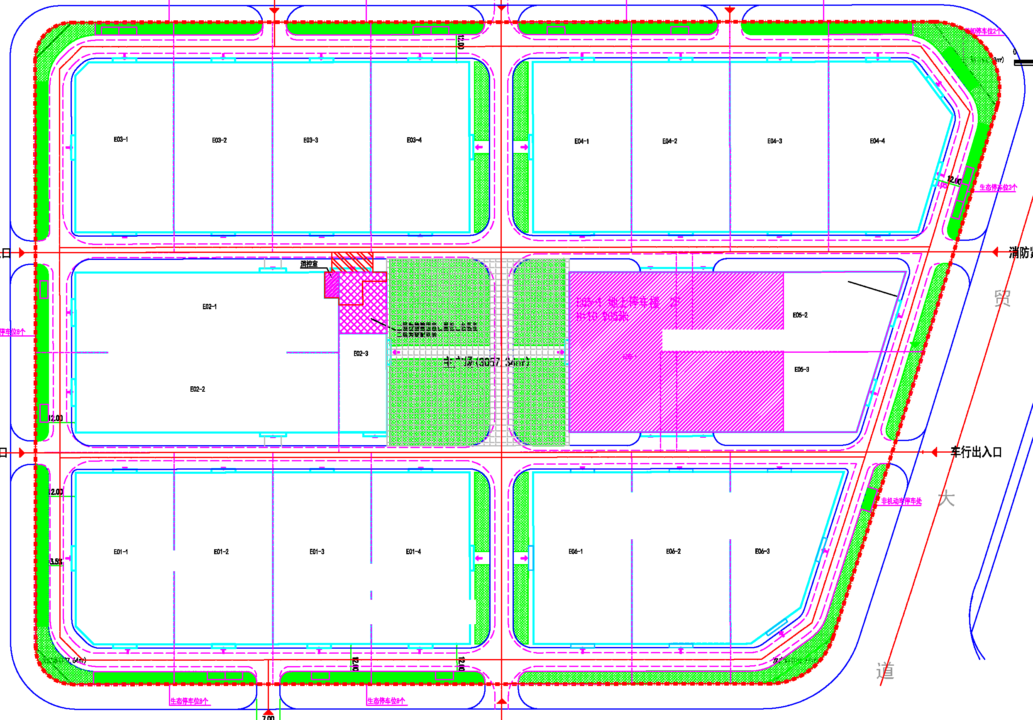
选址基本信息
选址情况（以下为示例）简述：
选址位于xx汽车城/汽车商圈，周边1km半径内在营4S店xx家。
建筑面积xx平米，目前为在营xx品牌4S店（或在建中）。前店后厂，场地内自带停车位xx个，电容xx kw。周边xx公里内有车管所。
选址展厅正面临街，门前道路为双向4车道,与xx品牌共用进出口。
拟选址
选用地图比例尺：20m-100m

Slide 5
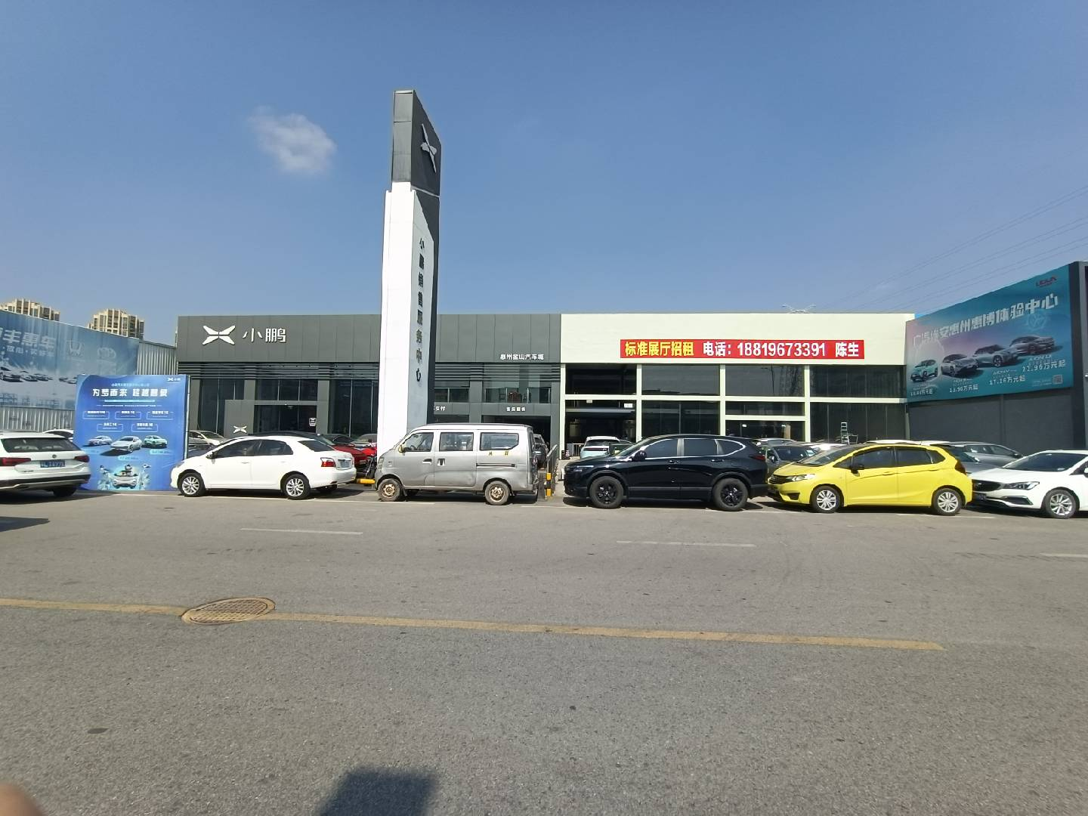
选址基本布局及尺寸
售后区域
外立面照片：展厅外立面高度xxm
（外立面用红框标注）
机电区域
入
口
售
后
通
道
交付区域
65m
85m
办公和客休区域
8m
销售展厅
30m
租赁范围红线
出入口
55m

Slide 6
选址场外图片
店铺选址左侧照
场地选址左侧照片
场地选址右侧照片
拟选址
拟选址
拍摄视角
拍摄视角

Slide 7
选址场内照片
销售展厅内部
售后车间内部
客休区域内部
停车场

Slide 9
销售服务中心/体验中心各级别面积参考
门店类型 |  |  | 总面积 （㎡） | 销售 面积 （㎡） | 交付 面积 （㎡） | 售后 面积 （㎡） | 展车 数量 （个） | 总工位 （个） | 机电 工位 （个） | 交付 工位 （个） | 充电 设备 | 展厅正面门头宽 （m) | 选址要求
体验 中心 | 商超体验中心 |  | ≥150 |  | / | / | ≥2 | / | / | / | / | ≥10 | 商超 商圈
 | 汽车城体验中心 |  | ≥300 |  | / | / | ≥4 | / | / | / | / | ≥12 | 汽车商圈（汽车城）
销售 服务 中心 | 核心 城市 | S级 | ≥4000 | ≥700 | ≥200 | ≥3100 | ≥10 | ≥34 | ≥12 | ≥2 | 配备超充 设备 | ≥40
 |  | A级 | ≥3200 | ≥650 | ≥150 | ≥2400 | ≥8 | ≥25 | ≥8 | ≥2 |  | ≥35
 |  | B级 | ≥2500 | ≥600 | ≥100 | ≥1800 | ≥8 | ≥17 | ≥5 | ≥2 |  | ≥30
 |  | C级 | ≥2000 | ≥550 | ≥100 | ≥1350 | ≥7 | ≥14 | ≥4 | ≥2 |  | ≥25
 |  | D级 | ≥1500 | ≥450 | ≥50 | ≥900 | ≥5 | ≥11 | ≥3 | ≥1 |  | ≥15
 |  | E级 | ≥1000 | ≥300 | ≥50 | ≥650 | ≥4 | ≥8 | ≥2 | ≥1 |  | ≥15
 | 非核心城市 | 标准装修 | ≥1000 | ≥300 | ≥50 | ≥650 | ≥4 | ≥8 | ≥2 | ≥1 |  | ≥15
 |  | 非标准装修 （售后可兼营） | ≥550 | ≥300 | ≥50 | 200 | ≥4 | ≥3 | ≥2 | ≥1 | 配备充电 设备 | ≥15

